Slide 1

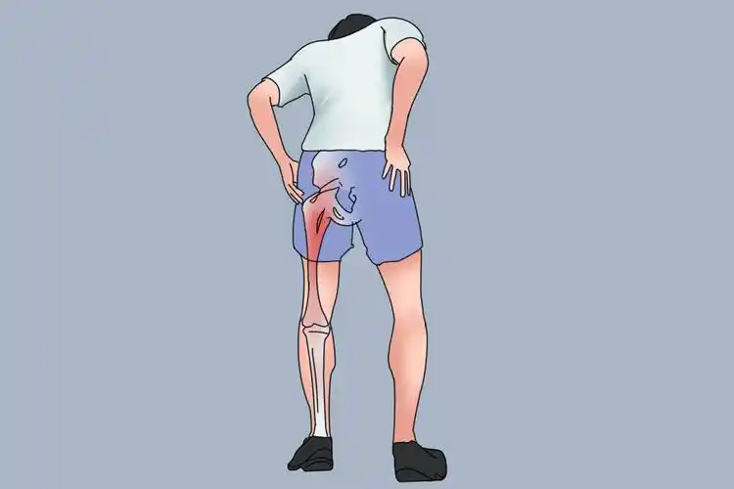
第十二章
跛行诊断

